Slide 1
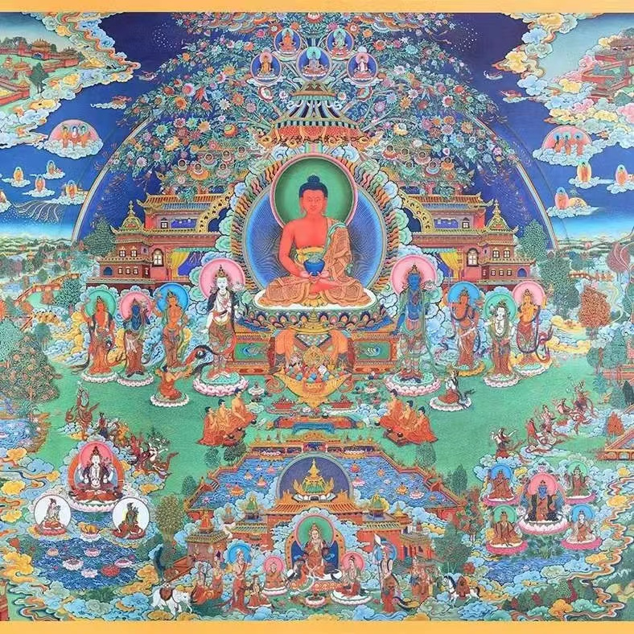

Slide 2


Slide 3


Slide 4


Slide 5

解释： 这部经是我阿难亲自听佛陀宣讲的。
有一天 ， 释迦牟尼佛在舍卫国 ， 祇树给孤独 园里说法 。 在场的有佛陀的常随弟子出家众 一千两百五十人 。 这一千两百五十人都是大 阿罗汉 ， 德行高尚 ， 为众人所熟知的。

Slide 6
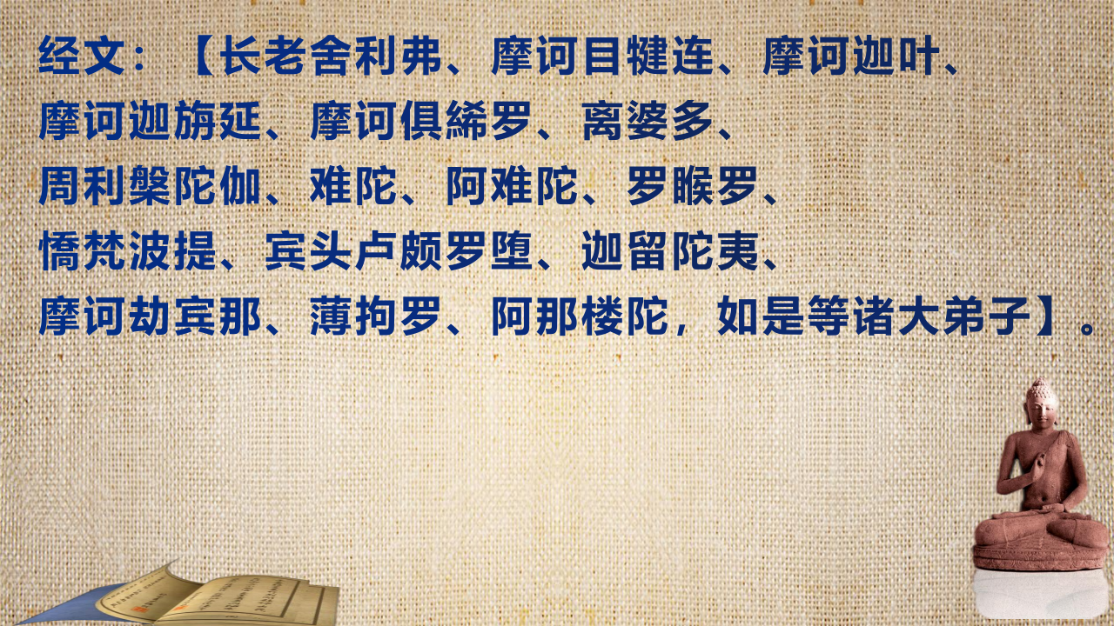

Slide 7


解释： 这些人包括了： 长老舍利弗、 摩诃
目犍连、 摩诃迦叶、 摩诃迦砃（音 ： 展 ） 延、
摩诃俱絺（音 ： 西 ） 罗、 离婆多、 周利槃陀伽、
难陀、 阿难陀、 罗睺罗、 憍（音 ： 桥 ） 梵波提、 宾头卢颇罗堕、 迦留陀夷、 摩诃劫宾那、
薄拘罗、 阿菟楼驮等佛陀的大弟子。

Slide 8
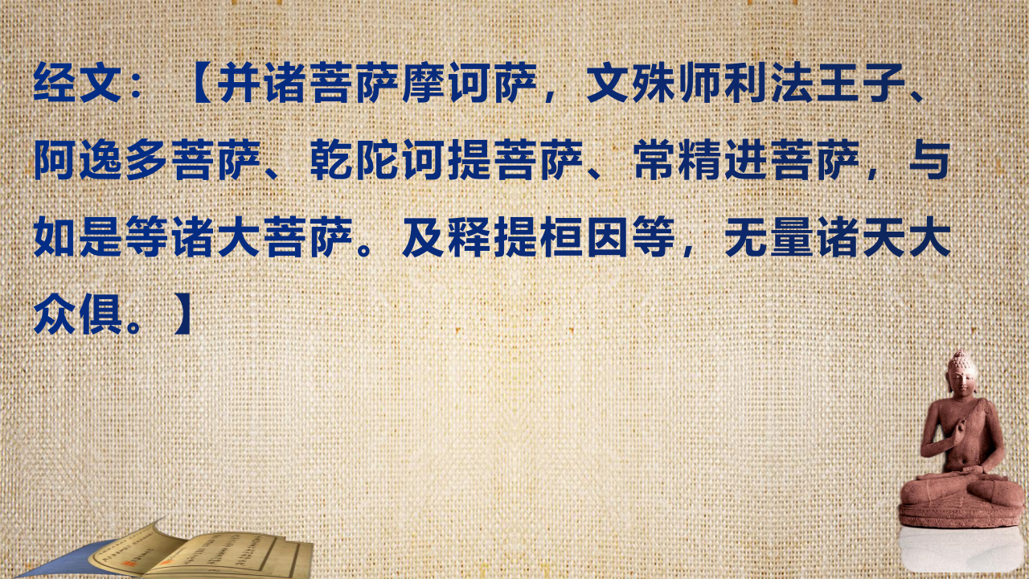

Slide 9
解释： 此外 ， 还有文殊师利菩萨、 阿逸
多菩萨、 乾陀诃提菩萨、 常精进菩萨等许 多大菩萨 ， 另外还有释提桓（音 ： 环） 因等 无数的天人都在场听法。

Slide 10
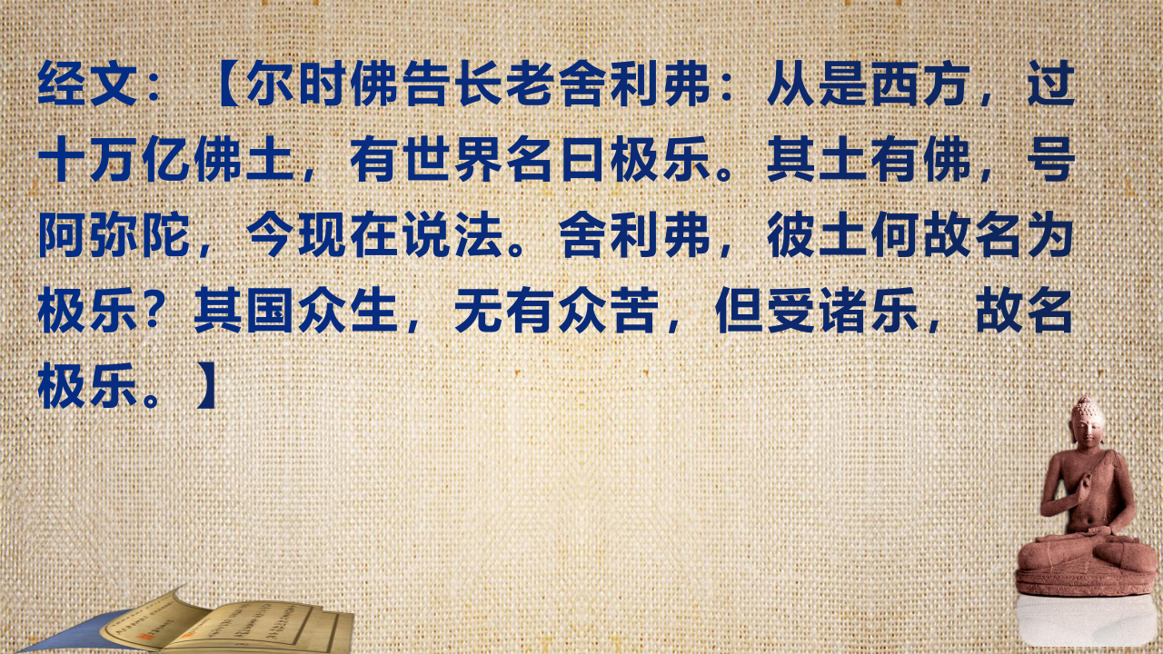

Slide 11
解释： 这时 ， 佛陀告诉长老舍利弗说： 在这
世界的西方 ， 越过亿佛土有一个世界叫做
极乐国 。 那里有一尊佛叫阿弥陀佛 ， 现在
正在说法 。 舍利弗 ， 你知道那地方为什么叫极
乐世界吗？ 因为那里的众生只有快乐而没有众 苦 ， 所以叫做极乐世界。

Slide 12


Slide 13
解释： 舍利弗 ， 我再告诉你极乐国的周围
有七道帷栏 ， 空中有七层罗网 ， 地上有七 重排列整齐的树木； 四面八方都是珍宝围 绕 ， 所以叫做极乐 。 舍利弗,我再告诉你,极 乐国里有七宝池,池里充满了八功德水 。 池 底满铺著金沙。

Slide 14
















































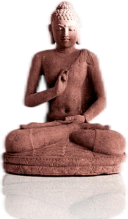


Slide 15
解释： 池四边的阶道都是用金银、 琉璃、
玻璃砌合而成 。 上面还有楼阁 ， 也都是金
流银楣 ， 玉阶琼壁 ， 更有琉璃砗磲 ， 赤珠 玛瑙 ， 装饰著宝殿瑶宫 ， 真有说不出的庄 严华丽 。 池中的莲花开得同车轮一般大，
色泽有青的、 黄的、 红的、 也有白的； 各
自放出同色的光彩 ， 微妙香洁 。 舍利弗，
极乐国这地方成就了如上所说的功德庄严。

Slide 16
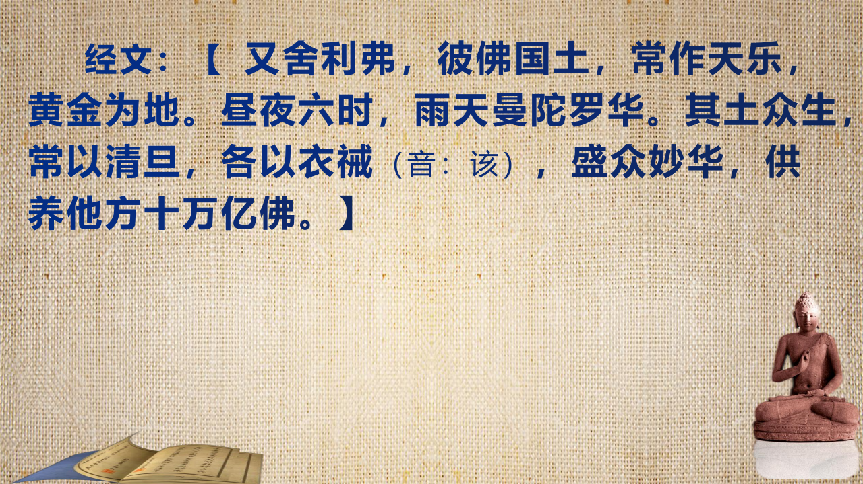

Slide 17
解释： 舍利弗 ， 我再告诉你 ， 在极乐国里，
空中时常发出天乐 ， 地上都是黄金铺饰的。
有一种极芬芳美丽的花称为曼陀罗花，
不论昼夜没有间断地从天上落下 ， 满地缤
纷。
那个国里的众生每天早晨起来，
用他们的衣祴盛装各种天华，
送到十方世界供养诸佛。

Slide 18


Slide 19

解释： 到吃饭的时候再回来 。 饭后随意地
散步行道 。 舍利弗 ， 极乐国成就了如上所 说的功德庄严 。 舍利弗 ， 我再告诉你 ， 那
个国度还有各种不同颜色的奇异禽鸟： 包
括白鹤、 孔雀、 鹦鹉、 舍利、 歌声轻妙的 杜鹃鸟 ， 公及一身两首的共命鸟。

Slide 20


Slide 21
解释： 这些禽鸟 ， 日夜不停地唱著和雅的歌
声 ； 从他们的鸣声中 ， 演畅五根五力、 七菩
提分、 八圣道分等种种微妙的道理 。 使那个
世界的众生听了 ， 都会不期然地发起念佛念
法念僧的心 。 舍利弗 ， 你不要以为这些禽鸟 是因罪报而转世的。

Slide 22


Slide 23

解释： 为什么呢？ 因为极乐国里没有畜生、
饿鬼及地狱的三恶道，
甚至连三恶道的名称也没有。
这些禽鸟都是阿弥陀佛的愿力变化而成，
用歌声来感化众生的。

Slide 24
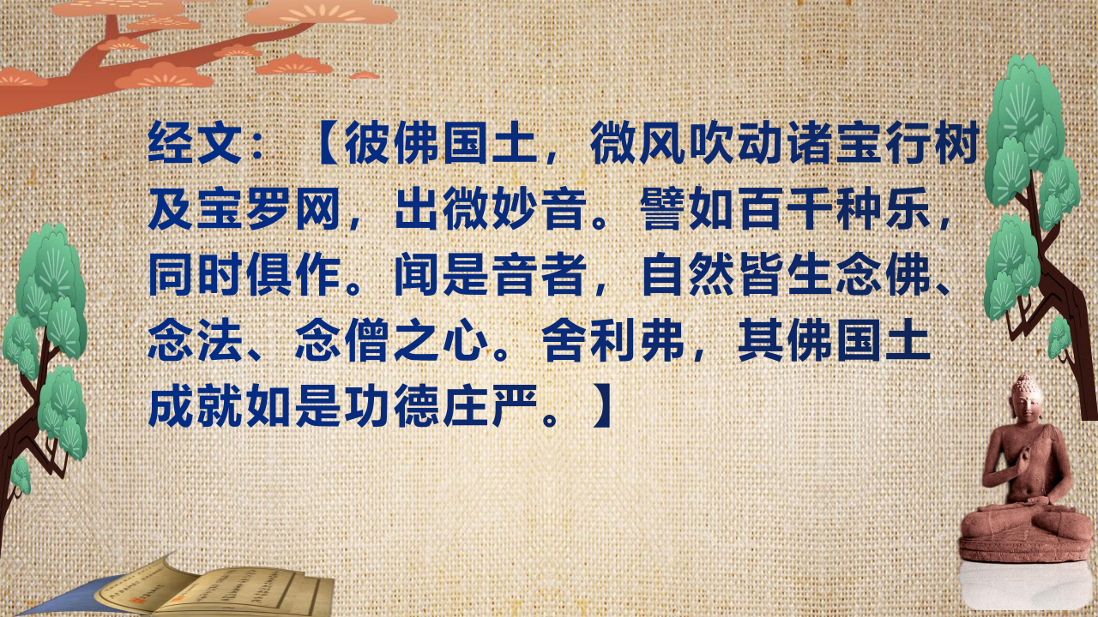

Slide 25



解释： 舍利弗 ， 极乐国中还有一种清妙的声
音 ， 这声音是微风过处 ， 吹动许多宝树和许 多珍宝罗网所发出来的微妙音声 ， 好像是千 百种音乐同时并作 ， 使人听了也会不期然地 发起念佛念法念僧的心 。 舍利弗 ， 极乐国成 就了如上所说的功德庄严。

Slide 26
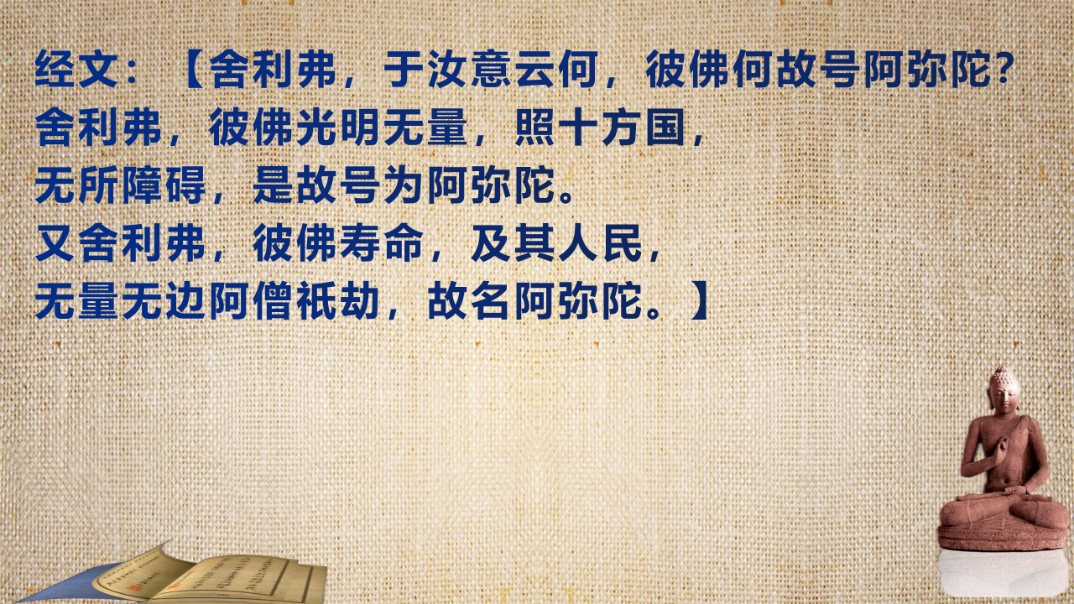

Slide 27
解释： 舍利弗 ， 你可知道那尊佛为什么叫
阿弥陀佛吗？ 那是因为他的光明无量 ， 照 遍十方毫无阻碍 ， 所以叫做阿弥陀佛 。 舍 利弗 ， 因为阿弥陀成佛的寿命和极乐国众 生的寿命都是亘久无尽的 ， 所以名叫阿弥 陀佛。

Slide 28
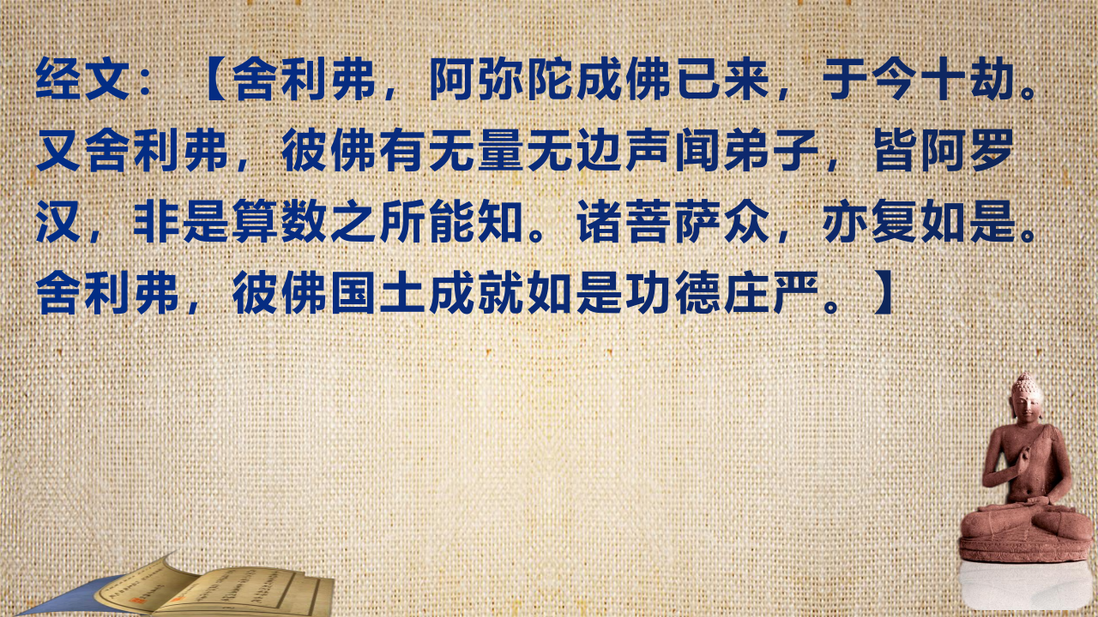

Slide 29
解释： 阿弥陀佛自从成佛以来 ， 到现在已历经
十劫了。
阿弥陀佛有无量的阿罗汉弟子 ， 数目之多数也
数不尽； 也有无量的菩萨弟子 ， 数目之多同样 数也数不尽 。 舍利弗 ， 极乐国成就了如上所说 的功德庄严。

Slide 30












































Slide 31
解释： 舍利弗 ， 往生到极乐国的众生 ， 都是阿
鞞跋致 ， 即不退转 ， 其中很多将在当生就会成 佛的； 其数多得不能用数字来计算 ， 只能说是 无量无边的了 。 舍利弗 ， 所有众生听到这个极 乐国后 ， 都应该发愿往生到那里去 。 为什么呢？ 因为到了那里 ， 可以和许多上善人同居一处！

Slide 32


Slide 33
解释： 舍利弗 ， 众生只具备少许善根、 福
德、 因缘是不得往生极乐国的 。 假使有善 男子或善女人听到阿弥陀佛 ， 能至诚恳切 地执持名号 ， 若一天、 若两天、 若三天、 若四天、 若五天、 若六天、 若七天 ， 能一 心不乱。

Slide 34
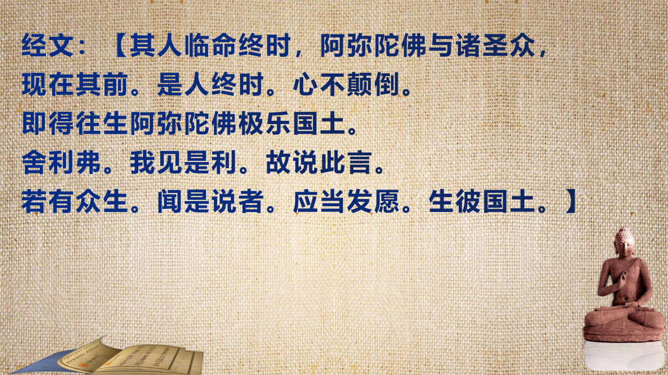

Slide 35
解释： 等到寿命终了时 ， 阿弥陀佛就会同
其他圣众现身在他（她） 面前 ， 使该人临 终时心不颠倒 ， 即得往生阿弥陀佛极乐国 土 。 舍利弗 ， 我看见极乐国有如此多的得 利之处 ， 所以告诉你们 ， 假使有众生听闻 这番话 ， 就应该发愿往生极乐国。

Slide 36






















Slide 37
解释： 舍利弗 ， 此刻不只我在赞叹阿弥陀佛的
不可思议的功德之利 ， 此外 ， 在东方有阿閦鞞 佛 、 须弥相佛 、 大须弥佛 、 妙音佛等 ， 各方都 有多得像恒河沙一般的佛 ， 各在各自的国度里， 以无量辩才讲经说法 ， 在三千大千世界里 ， 要 众生们能相信极乐世界种种不可愦议的功德，
和一切诸佛所护念的这部经。

Slide 38




































Slide 39
解释： 舍利弗 ， 南方世界有日月灯佛 、 名闻光佛、
大焰肩佛 、 须弥灯佛 、 无量精进佛等； 各方都有
多得像恒河沙 一般的佛 ， 各在各自的国度里 ， 以
无量辩才讲经说法 ， 在三千大千世界里 ， 要众生们
能相信极乐世界种种不可思议的功德 ， 和 一切诸佛 所护念的这部经。

Slide 40

































Slide 41
解释： 舍利弗 ， 西方世界有无量寿佛 、 无量相
佛 、 无量幢佛 、 大光佛 、 大明佛 、 宝相佛 、 净 光佛等； 各方都有多得像恒河沙一般的佛 ， 各 在各自的国度里 ， 以无量辩才讲经说法 ， 在三 千大千世界里 ， 要众生们能相信极乐世界种种 不可思议的功德 ， 和一切诸佛所护念的这部经。

Slide 42
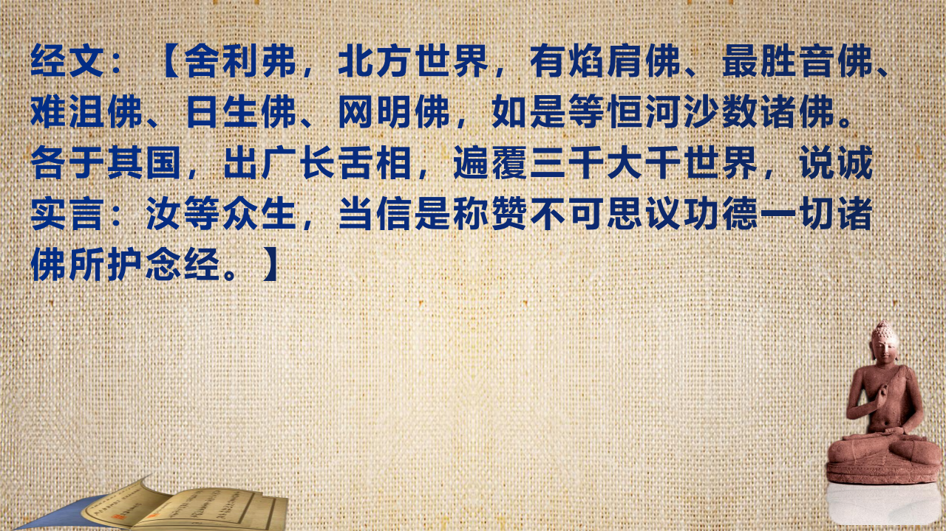

Slide 43
解释： 舍利弗 ， 北方世界有焰肩佛 、 最胜音佛、
难沮（音 ： 菊） 佛 、 日生佛 、 网明佛等； 各方都
有多得像恒河沙一般的佛 ， 各在各自的国度里，
以无量辩才讲经说法 ， 在三千大千世界里 ， 要
众生们能相信极乐世界种种不可思议的功德 ， 和一切诸佛所护念的这部经。

Slide 44























Slide 45
解释： 舍利弗 ， 下方世界有师子佛、 名
闻佛、 名光佛、 达摩佛、 法幢佛、 持法 佛等； 各方都有多得像恒河沙一般的佛， 各在各自的国度里 ， 以无量辩才讲经说 法 ， 在三千大千世界里 ， 要众生们能相 信极乐世界种种不可思议的功德 ， 和一 切诸佛所护念的这部经。

Slide 46























































Slide 47
解释： 舍利弗 ， 上方世界有梵音佛 、 宿王佛、
香上佛 、 香光佛 、 大焰肩佛 、 杂色宝华严身佛、
娑罗树王佛 、 宝华德佛 、 见一切义佛 、 如须弥
山佛等； 各方都有多得像恒河沙一般的佛 。 各
在各自的国度里 ， 以无量辩才讲经说法 ， 在三 千大千世界里 ， 要众生们能相信极乐世界种种 不可思议的功德 ， 和一切诸佛所护念的这部经。

Slide 48





















Slide 49
解释： 舍利弗 ， 你知道吗？ 为什么叫做一切诸
佛所护念的经呢？ 若有善男子善女人听到这部 经而能接受不疑 、 持久不移 ， 或者听到上述六 方许多佛的名号的这许多善男子善女人 ， 就能 得到一切佛的护念 ， 都能不生退转心 ， 决定可 以达到无上正等正觉 。 所以你们都应当听信并 接受我和其他佛所说的话。

Slide 50































Slide 51
解释： 舍利弗 ， 假使有人已经发愿或是正在
发愿、 或是将要发愿想往生阿弥陀佛极乐国， 这些人一定能不退道心而证得无上正等正觉。
已发愿的必已到了极乐国； 正发愿的今生将
到极乐国； 将要发愿的 ， 末来可往生极乐国。

Slide 52















Slide 53
解释： 舍利弗 ， 如同此刻我在这里称赞许多佛
不可思议的功德 ， 这许多佛也在各自的国度里
称赞我不可思议的功德 。 他们说： 释迦牟尼佛
能做极为困难很少人能做的事 ， 他能在娑婆世 界这个五浊恶世 ， 包括劫浊 、 见浊 、 烦恼浊 、 众生浊 、 命浊中 ， 证得无上正等正觉。

Slide 54

























Slide 55
解释： 为所有众生宣说一切世间不易相信
的微妙道理 。 舍利弗 ， 你要知道我在这五 浊恶世之中做这种不易做的事 ， 证得无上 正等正觉 ， 为一切世间宣说这种微妙难明 的道理 ， 这实在是很难的呢！ 释迦牟尼佛 说完了法后 ， 舍利弗和佛陀常随弟子比丘 以及一切世间的天、 人、 阿修罗等 ， 听了 佛陀的话 ， 都很欢喜、 相信佛陀的指示 ， 对佛顶礼而去。

Slide 56


